Slide 1


Топологические фокусы: Как вывернуть сферу наизнанку?
Автор презентации: Presentacium.ru

Slide 2
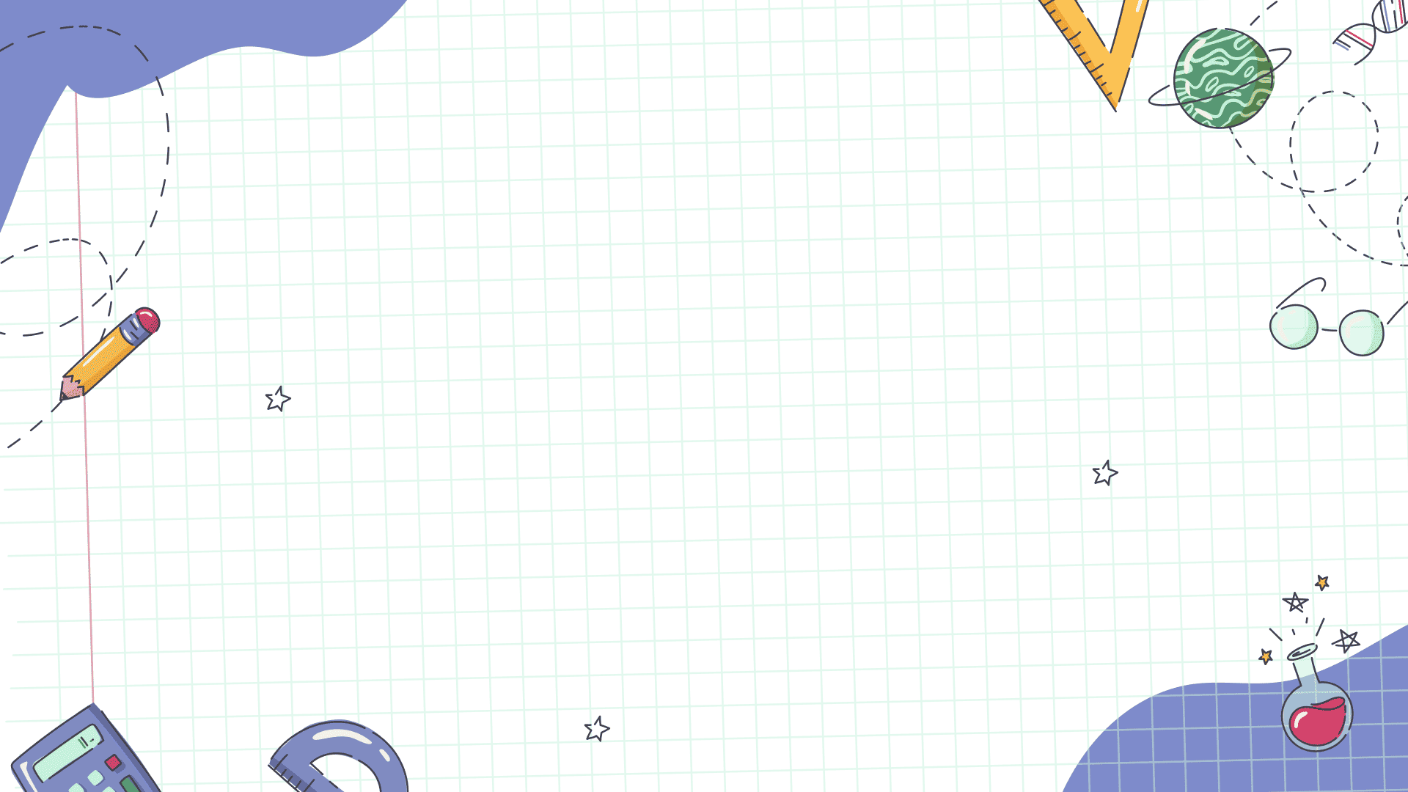
Введение
В презентации мы рассмотрим основные понятия топологии, методы выворачивания сферы и исторические аспекты этой проблемы. Вы узнаете о топологических преобразованиях, алгоритмах выворачивания и геометрически свойствах сферы. Также обсудим практическое применение топологии и современные исследования в этой области.

Slide 3
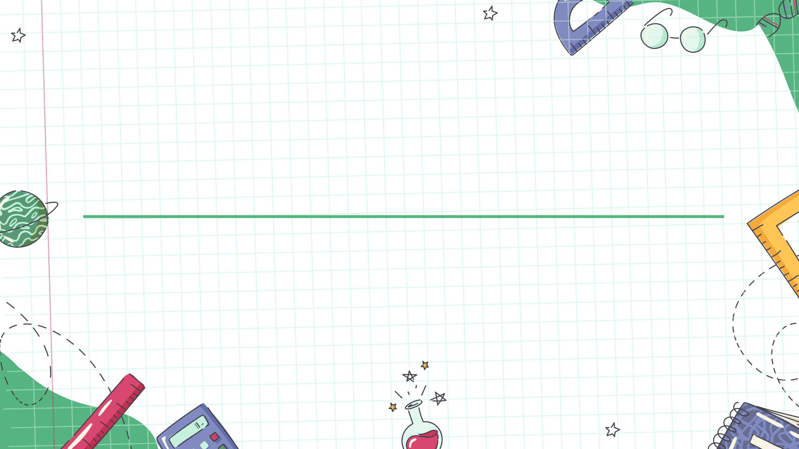
Основные понятия топологии
1
Топология изучает свойства фигур, которые сохраняются при деформациях, таких как растяжение или изгиб, без разрезания.
2
Например, если взять ленту Мёбиуса, то при разрезании посередине мы получим две ленты Мёбиуса.
3
Сфера, при всех возможных растяжениях и изгибах, сохраняет свои основные свойства, такие как связность и отсутствие границ, что демонстрирует фундаментальные топологические инварианты.

Slide 4

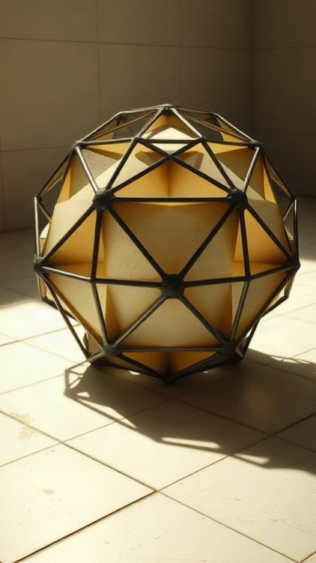
Исторические аспекты проблемы
В начале XX века проблема топологии стала актуальной благодаря работам выдающихся математиков, таких как Анри Пуанкаре, которые заложили основы для понимания сложных геометрических структур.
В 1904 году Пуанкаре сформулировал гипотезу, которая ставила вопрос о возможности превращения сферы в её зеркальное отображение через серию деформаций, что стало одной из центральных задач в топологии.
Эта гипотеза стимулировала развитие новых методов и подходов в математике, включая изучение свойств пространств и их преобразований.

Slide 5

Геометрические свойства сферы
1
2
3
Сфера является поверхностью с постоянной кривизной в каждой точке, равной радиусу кривизны, который можно выразить формулой R, где R — радиус сферы.
Площадь поверхности сферы вычисляется по формуле $4\pi R^2$, а её объём — по формуле $\frac{4}{3}\pi R^3$.
Центром симметрии сферы является её геометрический центр, через который можно провести бесконечное количество диаметров, каждый из которых равен удвоенному радиусу.

Slide 6
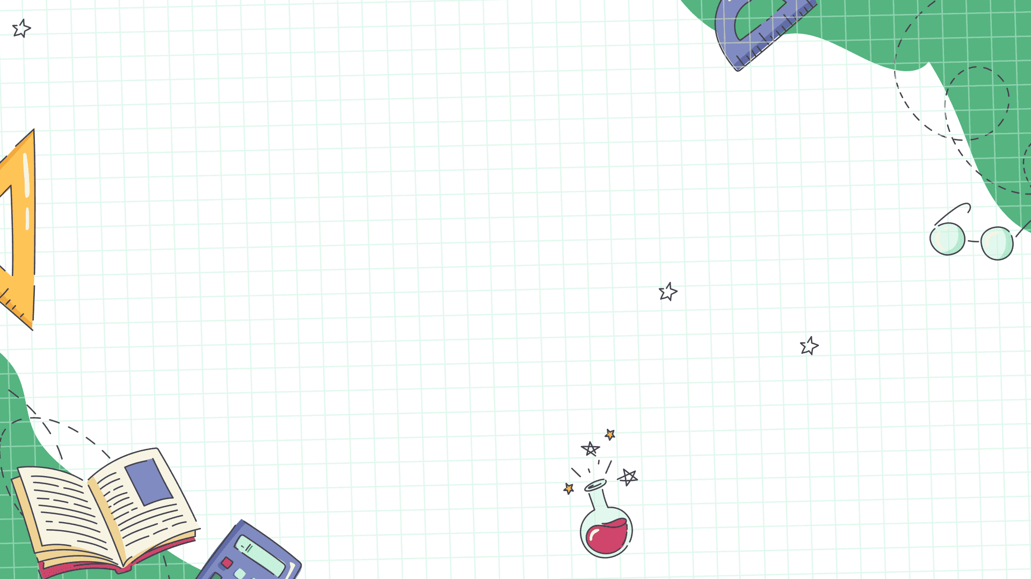
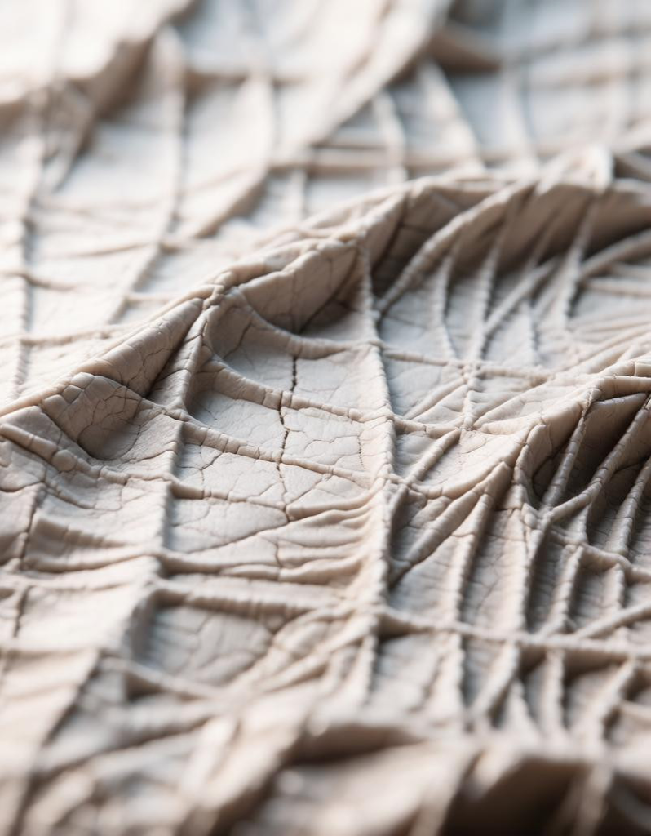
Топологические преобразования
В топологии существует теорема, утверждающая, что любую непрерывную деформацию можно свести к определённому набору элементарных преобразований, таких как сжатие, растяжение и скручивание. Например, при выворачивании сферы наизнанку без разрезов происходит 180 поворотов локальных участков поверхности относительно их границ, что иллюстрирует сложные, но предсказуемые математические закономерности. Этот процесс демонстрирует, как из начальной конфигурации можно получить эквивалентную конечную форму, сохраняя при этом основные топологические свойства.

Slide 7

Примеры топологических фокусов
1
2
В топологическом фокусе «выворачивание сферы» теорема о причёсывании ежа демонстрирует, что на сфере невозможно одновременно задать непрерывное векторное поле, которое всюду перпендикулярно поверхности и нигде не равно нулю.
Пример топологического преобразования — теорема Пуанкаре о трёхмерном шаре, где любая петля на поверхности шара может быть сокращена до точки, что иллюстрирует возможность трансформации без разрывов. Сфера может быть вывернута наизнанку в четырёхмерном пространстве, хотя в трёхмерном это невозможно: для этого потребуется перемещение одной точки сферы через остальные, что приводит к нарушению непрерывности в трёхмерной реальности.

Slide 8

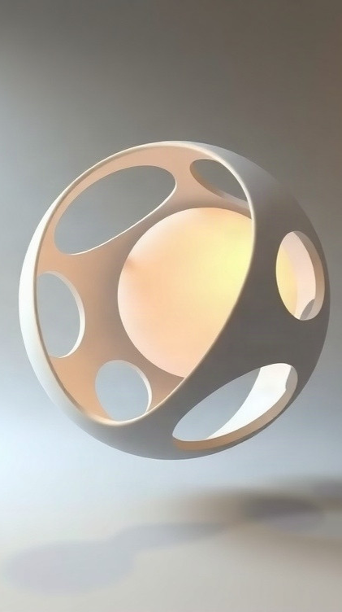
Алгоритмы выворачивания сферы
В топологии известны несколько алгоритмов выворачивания сферы, включая те, что основаны на непрерывных деформациях без разрывов.
Например, алгоритм, разработанный Смейлом, демонстрирует, что сферу можно вывернуть наизнанку за конечное число шагов, что опровергает интуитивное представление о внутренней и внешней сторонах. В процессе деформации могут возникать сложные топологические структуры, где в некоторых точках сфера проходит через саму себя, что подтверждается теоретическими расчётами и визуализациями.

Slide 9

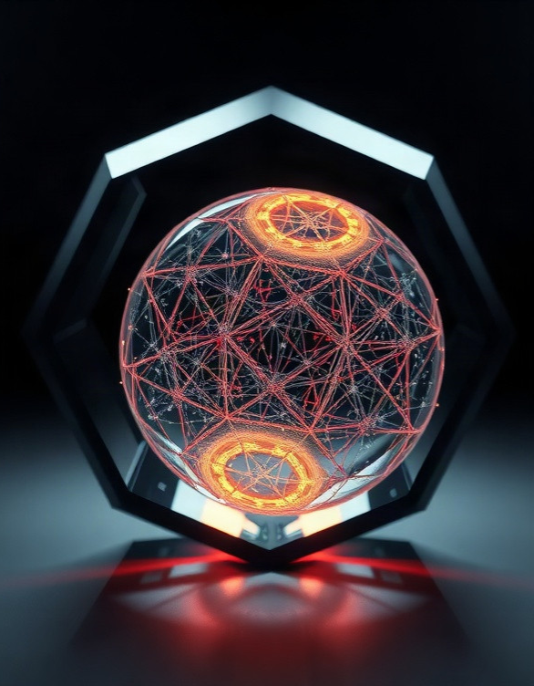
Визуализация топологических изменений
Визуализация топологических изменений позволяет увидеть, как при непрерывном преобразовании сфера может изменить свою внутреннюю и внешнюю ориентацию. Например, путём последовательных деформаций можно превратить сферу в поверхность, эквивалентную сфере с зеркально отражённой внутренней стороной, что математически описывается через индексацию точек поверхности и показывает, что количество «внешних» и «внутренних» точек остаётся неизменным – 4π для сферы в трёхмерном пространстве. Этот процесс наглядно демонстрирует удивительную гибкость топологических структур и их способность к трансформации.

Slide 10
Практическое применение топологии
Топология находит применение в различных областях науки и техники. Например, топологические инварианты используются для классификации многообразий в физике и химии, где они позволяют предсказывать свойства материалов, как в случае с графена, который имеет уникальные электрические свойства благодаря своей топологической структуре.
В топологической оптимизации проектируются более эффективные конструкции, например, в авиации и автомобилестроении, где уменьшение веса и повышение прочности на 15–20% могут существенно снизить эксплуатационные расходы.

Slide 11

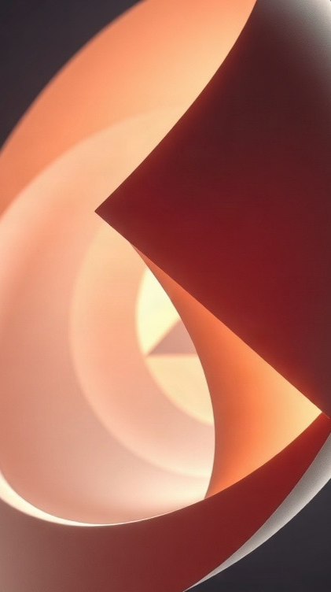
Технологии моделирования выворачивания
Для моделирования процесса выворачивания сферы наизнанку применяется метод дифференциальной геометрии. В частности, используется уравнение Гаусса-Бонне, согласно которому интеграл гауссовой кривизны по поверхности равен $2\pi\chi$, где $\chi$ — эйлерова характеристика.
Этот метод позволяет визуализировать переходные состояния и демонстрирует, что топологические изменения требуют преодоления потенциальных барьеров, численное значение которых зависит от геометрии поверхности.

Slide 12
Современные исследования в области
В последние десятилетия топология переживает бурное развитие, благодаря чему учёным удалось доказать существование так называемых экзотических сфер, не гомеоморфных стандартной сфере, но топологически эквивалентных ей — более 50 различных типов таких сфер выявлено в размерностях от 4 и выше. В 2000-х годах математики Смит и Кирби представили метод, позволяющий реализовать процесс выворачивания сферы наизнанку в 4-мерном пространстве, что стало значимым прорывом в понимании топологических преобразований.
Существующие исследования показывают, что для осуществления этого процесса в реальности потребовалось бы колоссальное количество энергии, что делает его неосуществимым на практике.

Slide 13
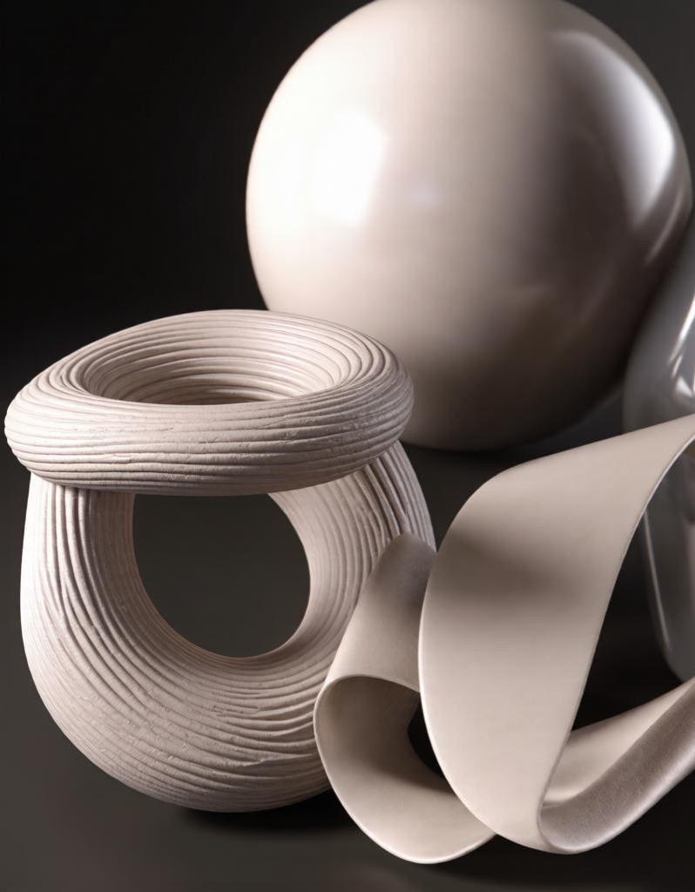
Диаграмма тенденций развития топологии
Диаграмма показывает процентное распределение интереса к различным топологическим формам: сфере, тору, ленте Мёбиуса и бутылке Клейна.
Наиболее представленными являются сфера (30%) и тор (25%), в то время как лента Мёбиуса и бутылка Клейна имеют меньший процент (по 20% и 25% соответственно).

Slide 14

Спасибо за внимание!
Спасибо за внимание. В этой презентации мы рассмотрели основные понятия топологии, методы выворачивания сферы и их практическое применение. Мы также обсудили исторические аспекты и современные исследования в этой области.

